Slide 1
Социалната работа отваря най-тежките порти

Slide 3
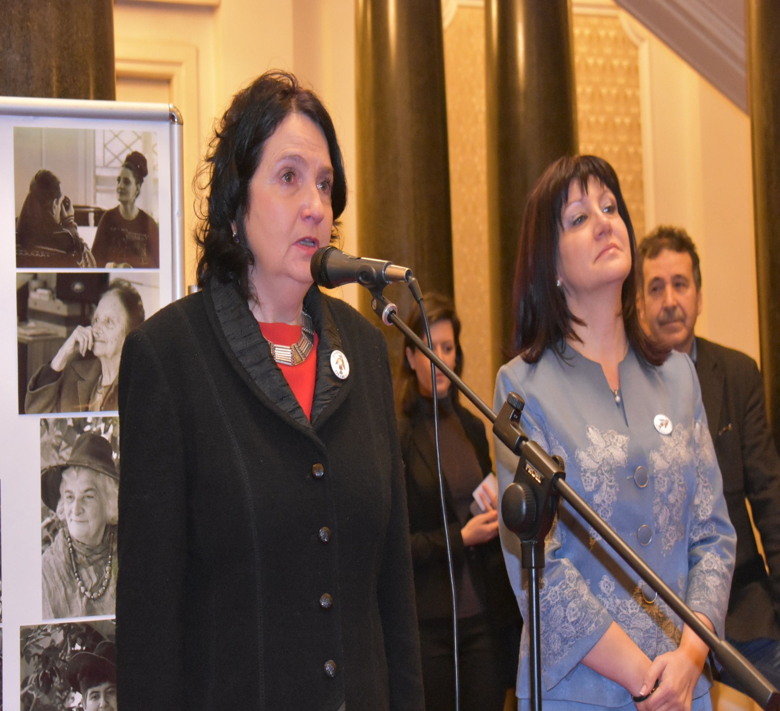
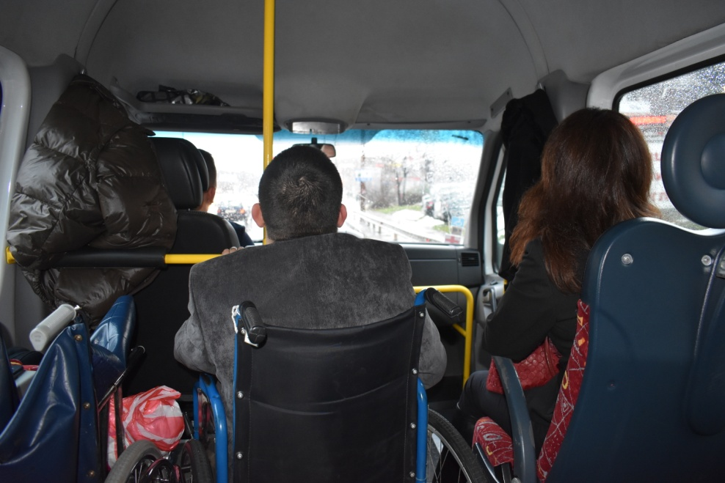
чл. 1, ал. 1 от Конституцията на Република България - България е република с парламентарно управление
“Съединението прави силата” –взаимност в реализирането на една идея с доброволци, хора в социална изолация, специалисти, представители на институции.
“

Slide 4
чл.4, ал. 2 - Република България гарантира живота, достойнството и правата на личността и създава условия за свободно развитие на човека и на гражданското общество.
Социалната работа открива възможности за нови предизвикателства

Slide 5
чл. 77, ал. 1, т. 1 - Председателят на Народното събрание: представлява Народното събрание;
Всички човешки взаимодействия включват власт и влияние. Уменията за оказване на влияние върху другите и поемането на отговорност е безценно човешко качество.

Slide 6
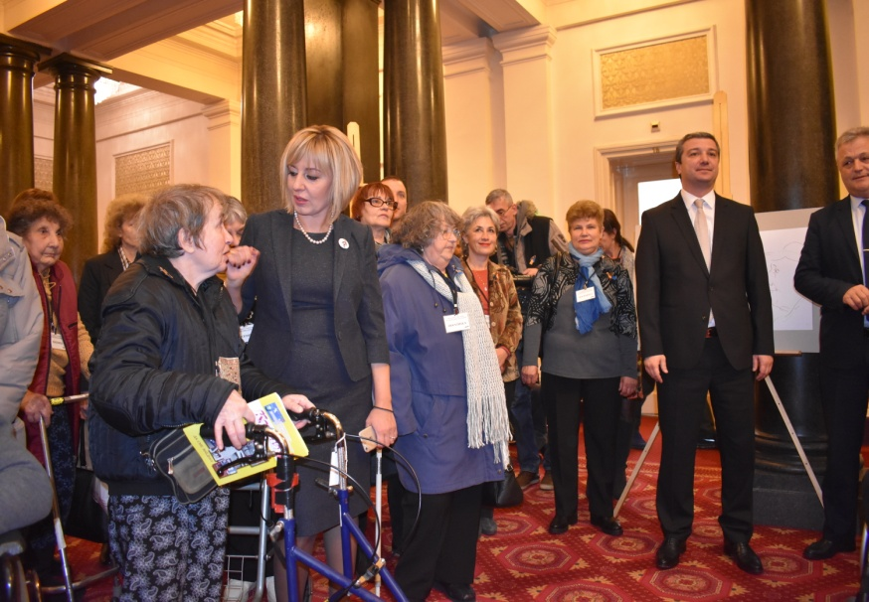
Чл. 91 а, ал. 1 и 2 - Народното събрание избира омбудсман, който се застъпва за правата и свободите на гражданите. Правомощията и дейността на омбудсмана се уреждат със закон.
Социалната работа създава доверие и значимост в хората в неравностойно положение и работещите в подпомагащите професии с истинското човешко общуване

Slide 7
чл. 32, ал. 2 - Никой не може да бъде следен, фотографиран, филмиран, записван или подлаган на други подобни действия без негово знание или въпреки неговото изрично несъгласие освен в предвидените от закона случаи. На 90 години за първи път на посещение в институция, която управлява държавата

Slide 8
Талантливи доброволци с вдъхновение и хуманност създават усмивка и дълготрайни спомени

Slide 9
Видимата промяна води до видими взаимоотношения на интелекта, на твореца, на социалния статус

Slide 10
Социалната работа е с акцент към личността, към възможностите на другия чл. 6, ал. 1 - Всички хора се раждат свободни и равни по достойнство и права.

Slide 11
Социалната работа е оценена от отговорните и възприета от работещите!

Slide 12
Благодаря за вниманието!

